Slide 1
Pillados en el Momento Exacto 2
Fotografía Recopilada de La Red
Creación y Diseño:
V I C E N T E G A R C Í A
Automático

Slide 2
Pillados en el momento exacto 2
En Internet hay millones de fotos de todo tipo, a nosotros nos gustan las fotos curiosas y divertidas. Aquí veremos otra pequeña recopilación de fotos realizadas en el momento justo en el que se acontecen ciertas situaciones, o bien nos muestran unas perspectivas que no son reales.

Slide 3
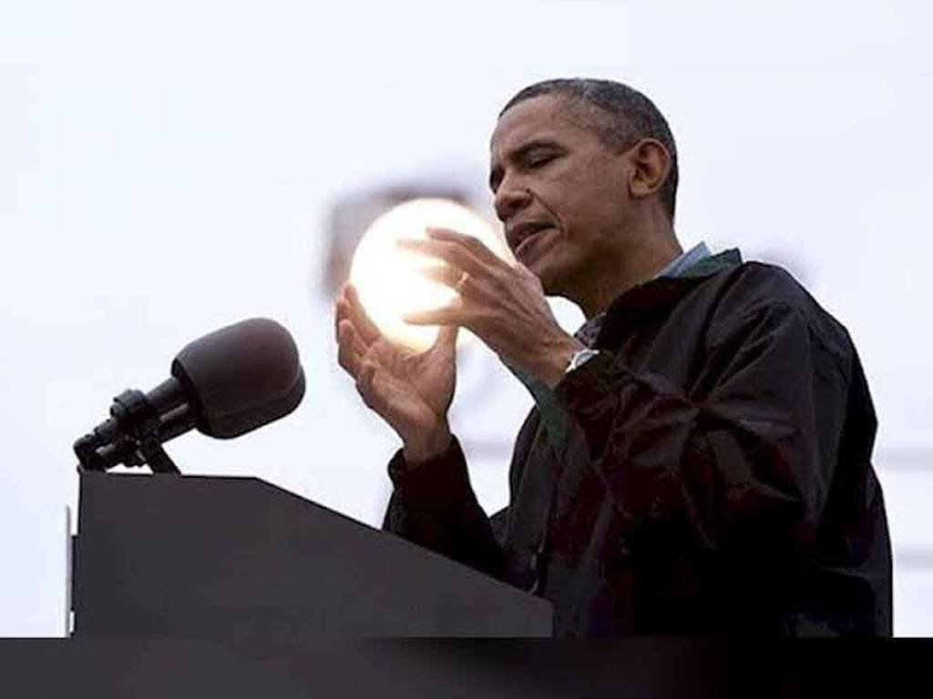
Uuuummm, merengue, merengue, queridos amigos a través de esta bola
de cristal, puedo vaticinar y vaticino que como gane Trump las elecciones,
las vamos a pasar canutas, qué digo canutas, lo otro.

Slide 4
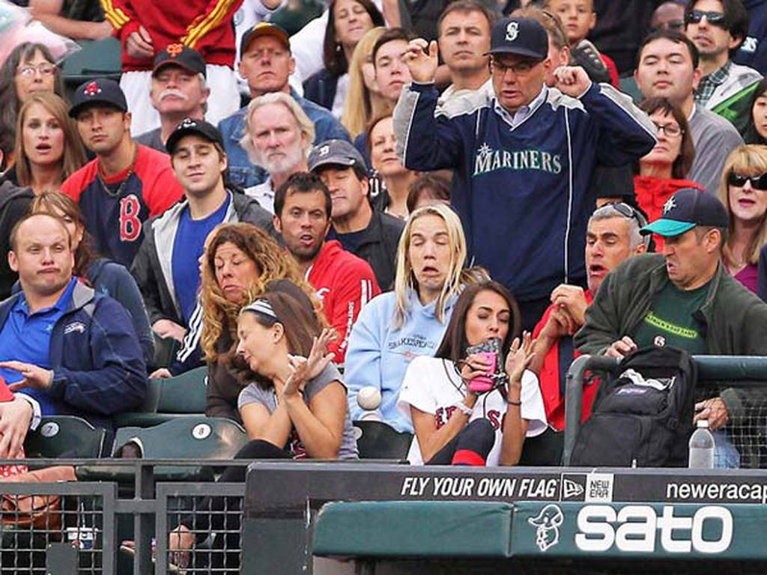
En Internet hay millones de fotos de todo tipo, a mi particularmente me gustan las fotos curiosas y divertidas. Supongo que a la persona que recibió el pelotazo de tenis, no le hizo ninguna gracia.

Slide 5

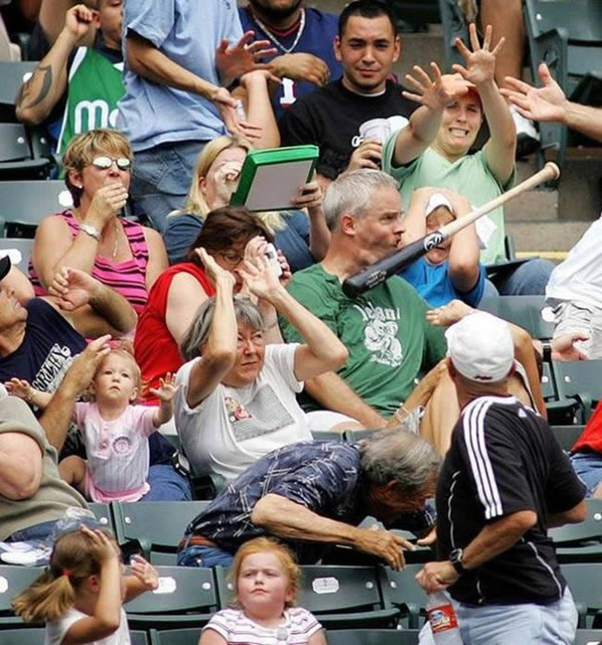
Otra imagen en la que se acontece cierta situación de nerviosismo, ni que decir tiene que la caricia del bate de beisbol que recibió este señor tampoco le hizo gracia.

Slide 6
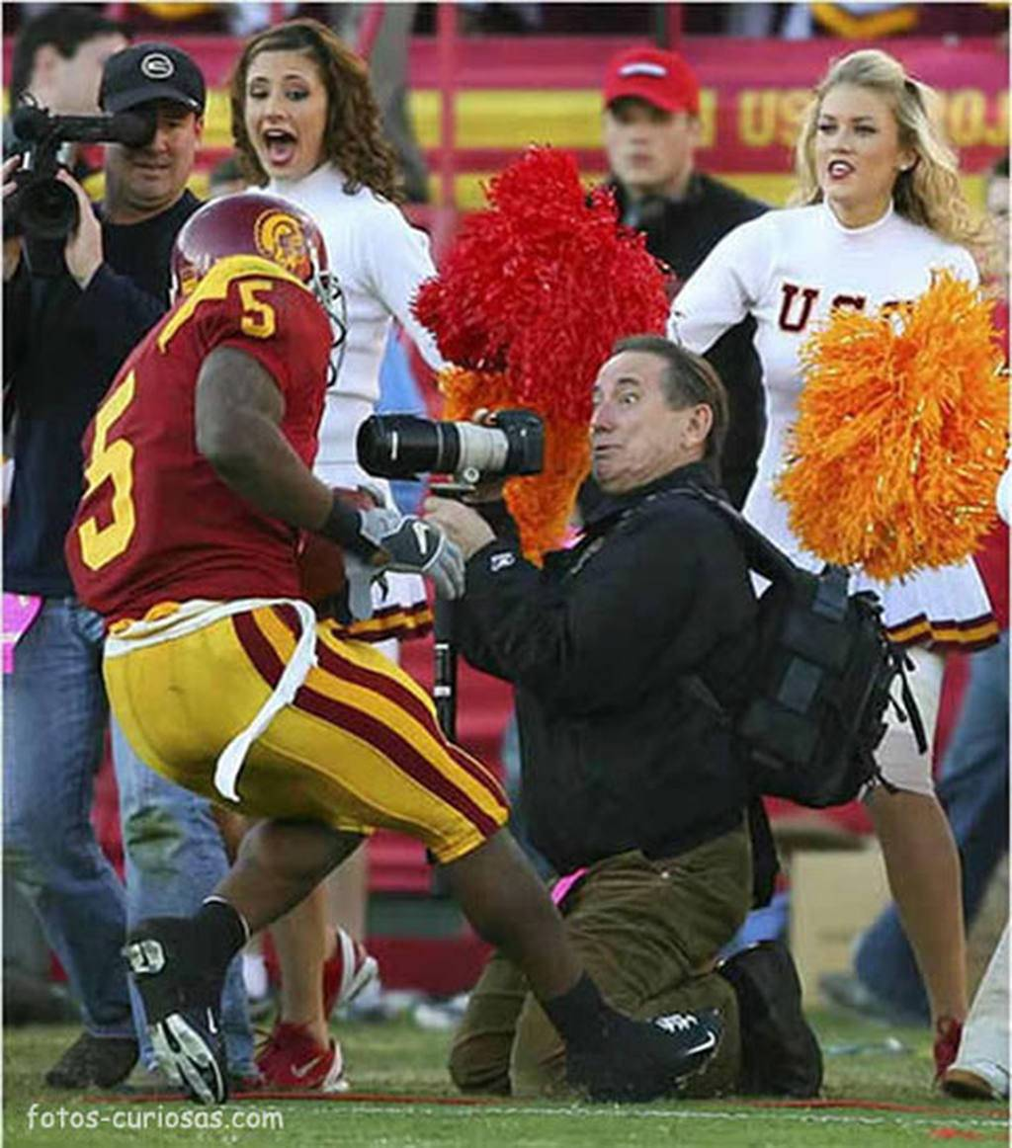
Podemos tener imaginación, pero mucha se ha de tener para saber crear desde cero una instantánea así.

Slide 7
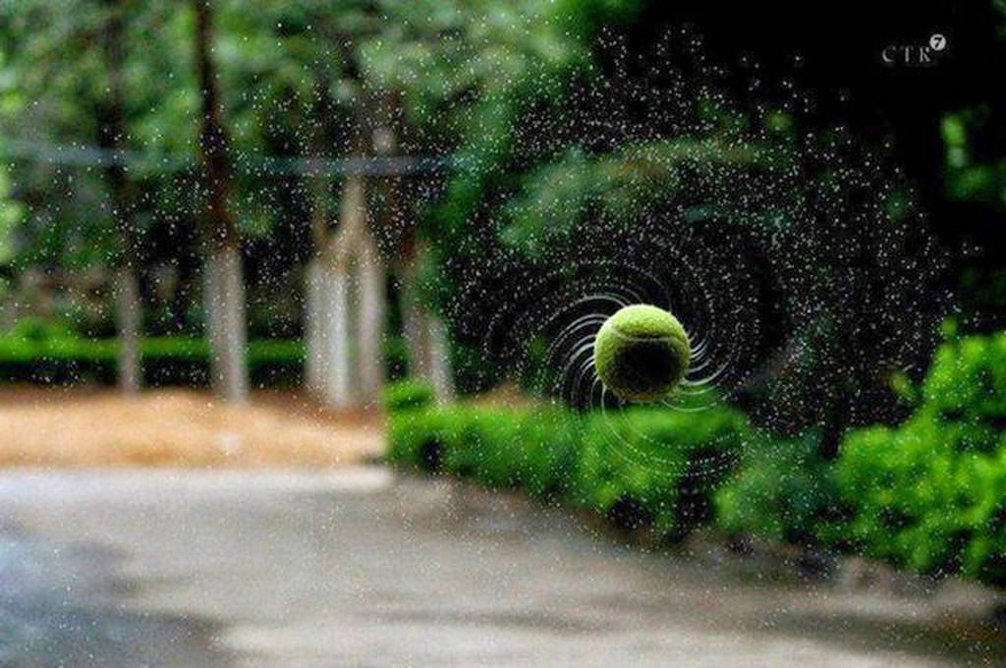
No es fácil, pero si lo conseguimos podremos crear la “foto del año”

Slide 8
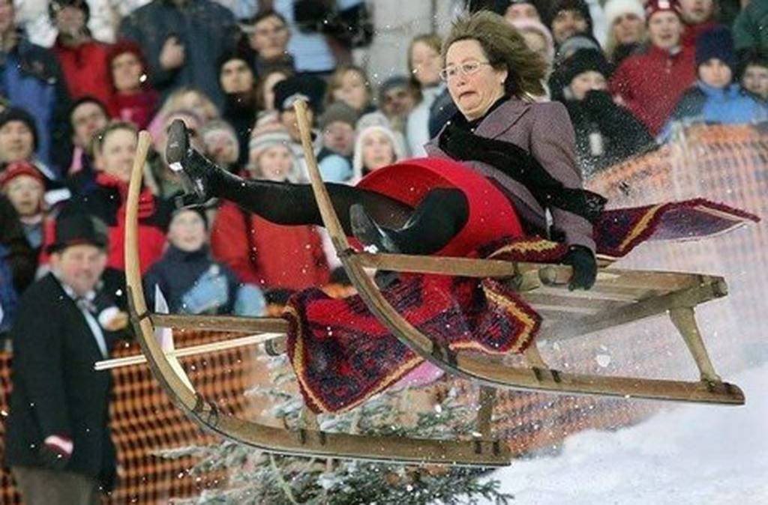
Mamáaaaaaaa, que se pare esto que me quiero bajar, yo creí que era
la alfombra lo que volaba, virgencita mía que me quede como estooooy.

Slide 9

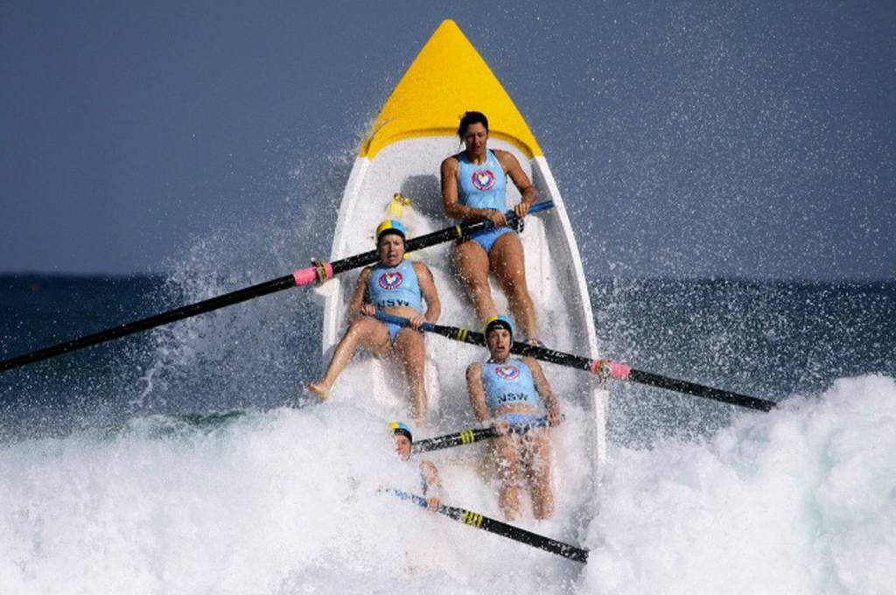
Algunas nos muestran unas perspectivas que no son reales. Por ejemplo una persona con cabeza de perro, animales que parece que posan para la foto.

Slide 10
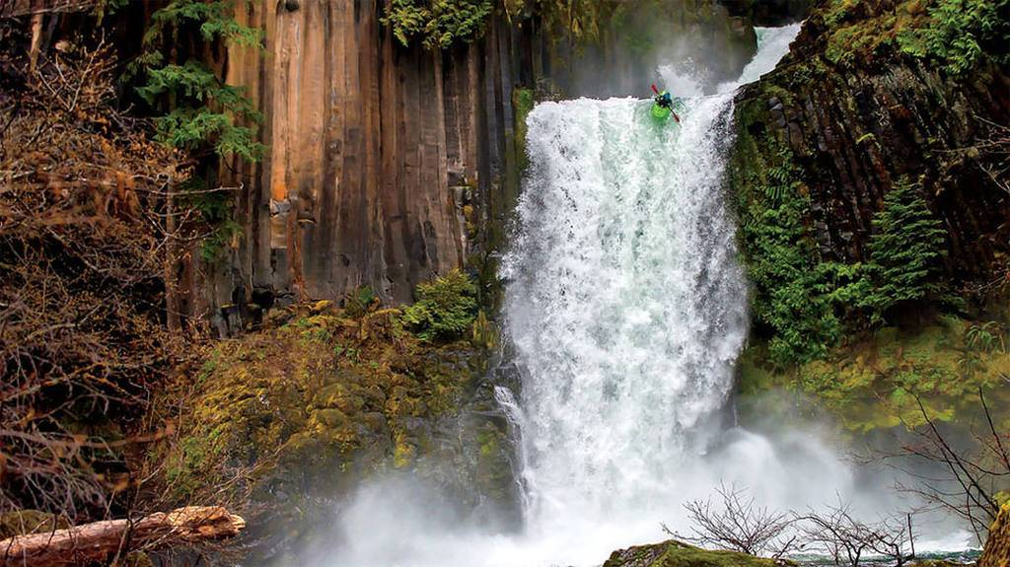
¡¡¡Vaya leches que nos vamos a daaaaaaaar!!! Que alguien quite
ese pedrusco de ahí abajooooooooo.

Slide 11
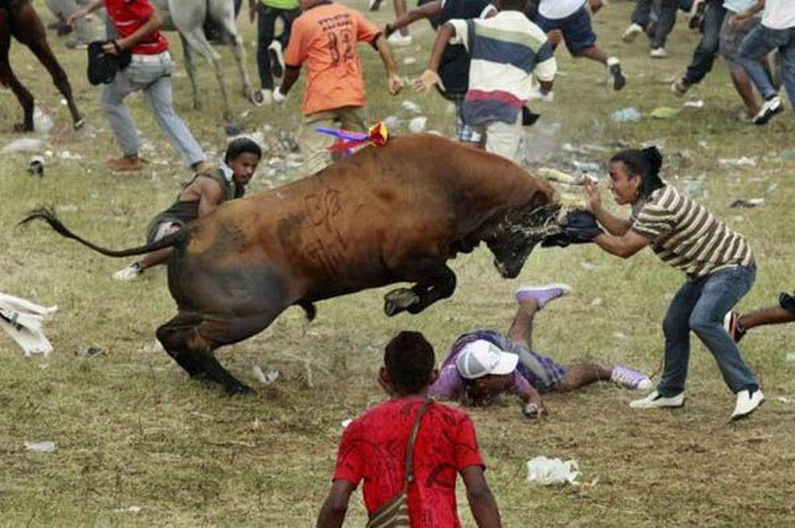
Como toques a mi hombre, te doy una leche que ta´rranco los cuernos,
¿ten´teras? Y luego me hago una trompeta con ellos, tontolculo.

Slide 12
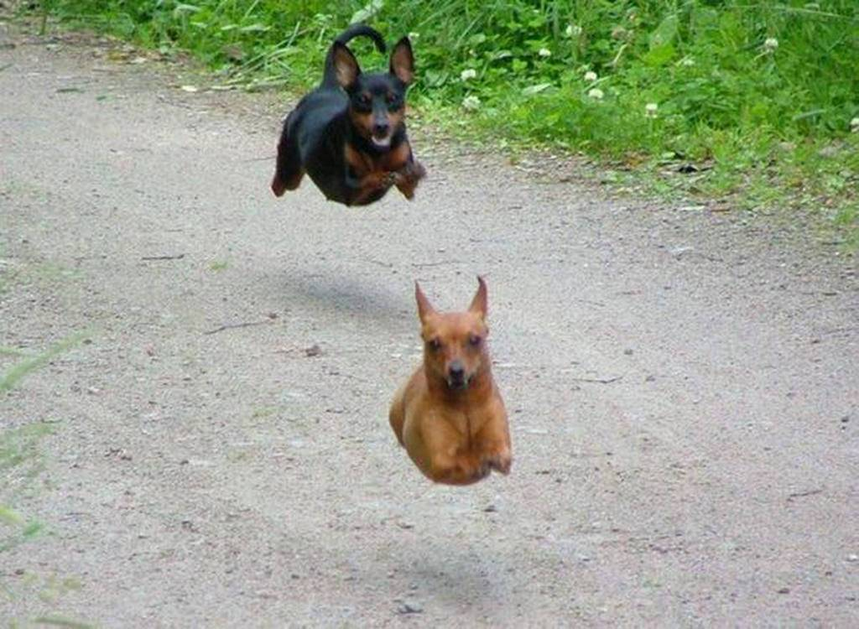
Aquí tenemos otra prueba de que los perros son una de las cosas más divertidas del mundo.

Slide 13
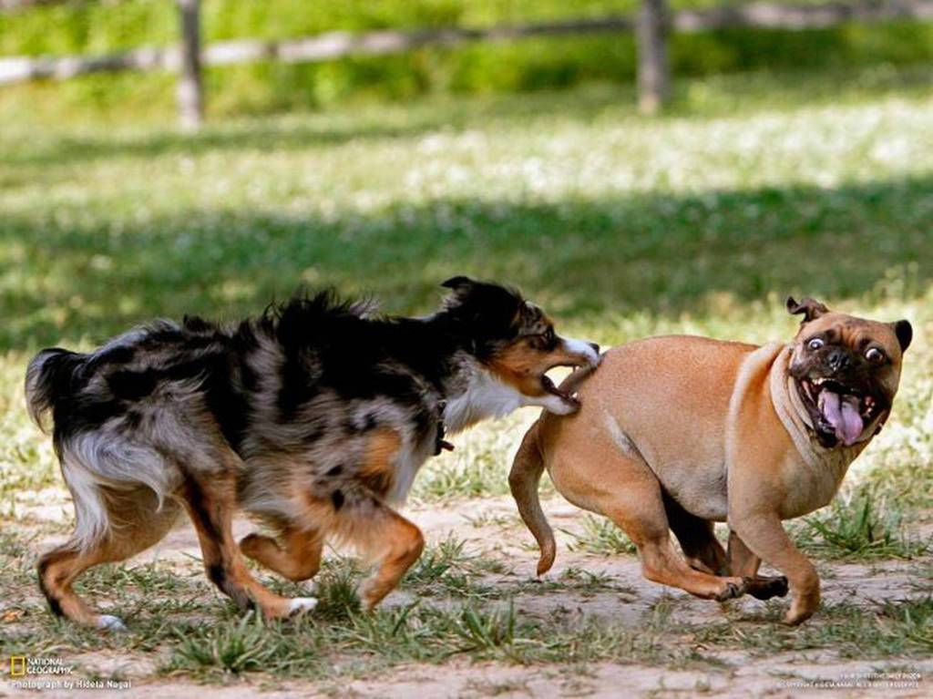
Su ingenuidad a veces es perfecta para obtener fotos en el momento justo que al poco tiempo se hacen populares en Internet.

Slide 14
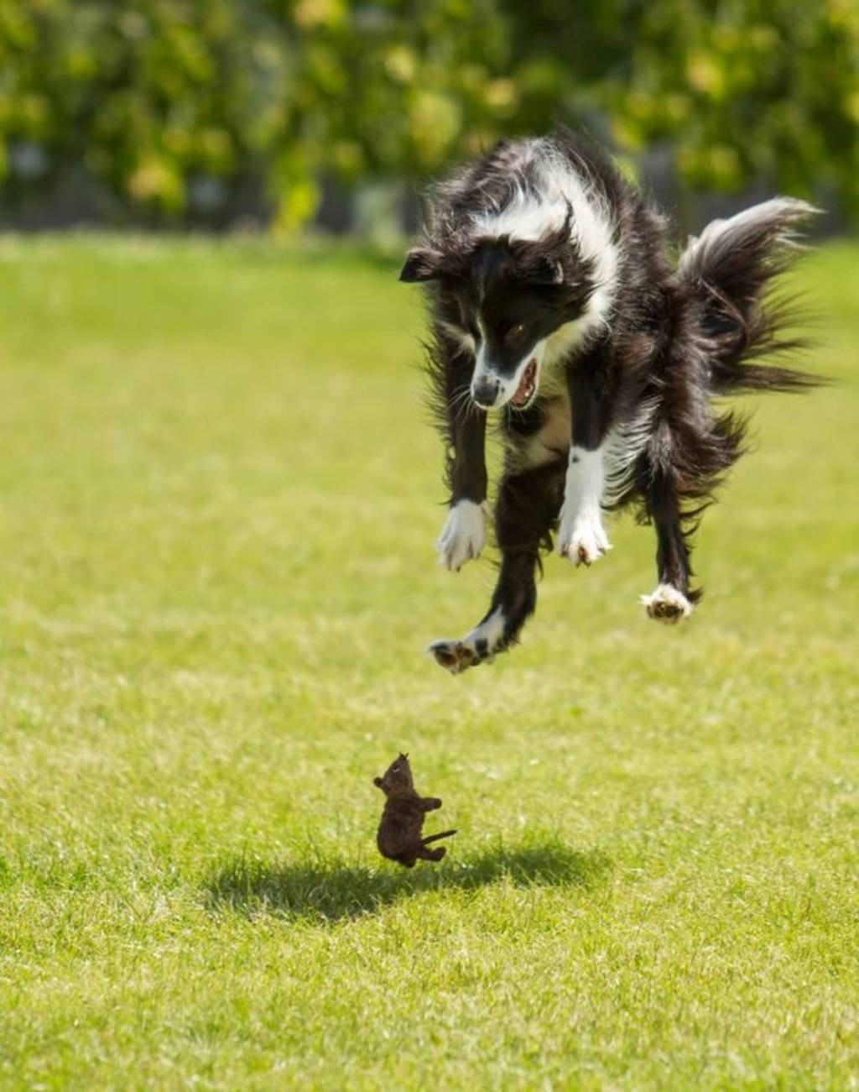
Nos puede ayudar el hecho de tener cámaras de fotos integradas en el smartphone, ya que son pocos los móviles que no tienen cámara de fotos.

Slide 15
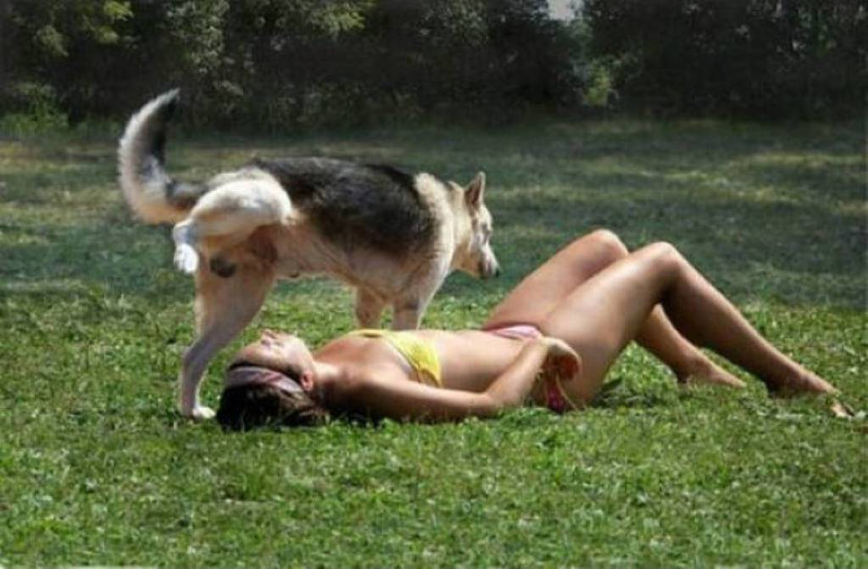
Sin embargo, aunque uno tenga la cámara de fotos a mano, es muy difícil capturar el momento tan exacto. La foto es graciosa y hasta simpática podríamos decir, pero,,,,, ¿Cómo se lo tomará la chica?.

Slide 16
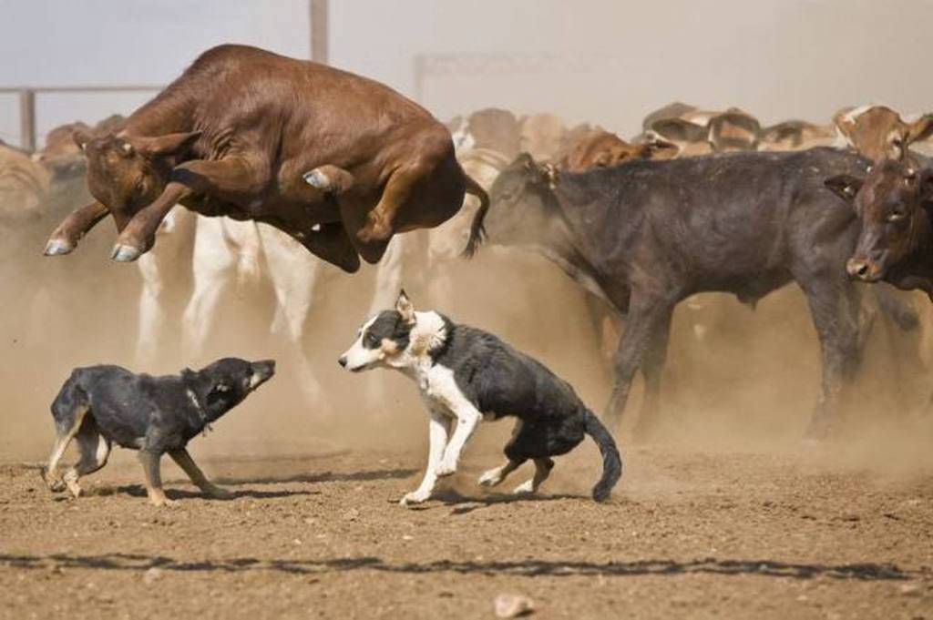
Una de las más complicadas tomas son las que tienen de protagonista a un animal. Estos son originales e impredecibles. Un 10 para el que pueda hacer unas fotos como estas.

Slide 17
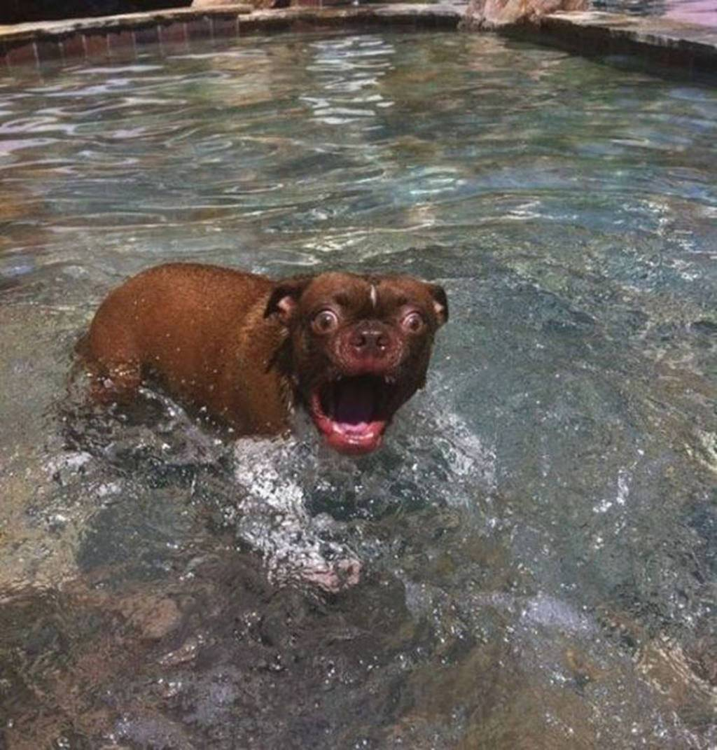
Mamáaaaaaaaa, me ha mordido una pirañaaaaaa.

Slide 18
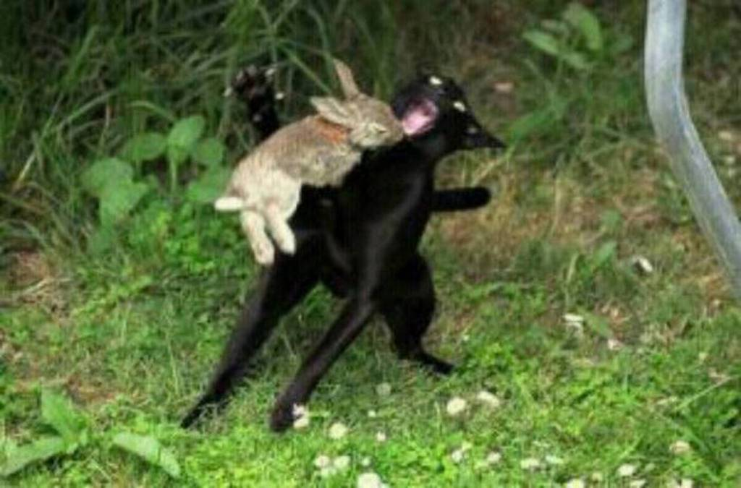
¡¡Yo también se dar mordiscos zascandil, que ya me tenéis arto!! Esto
viene a confirmar aquella frase que dice: “donde menos espera el galgo,
salta la liebre”.

Slide 19
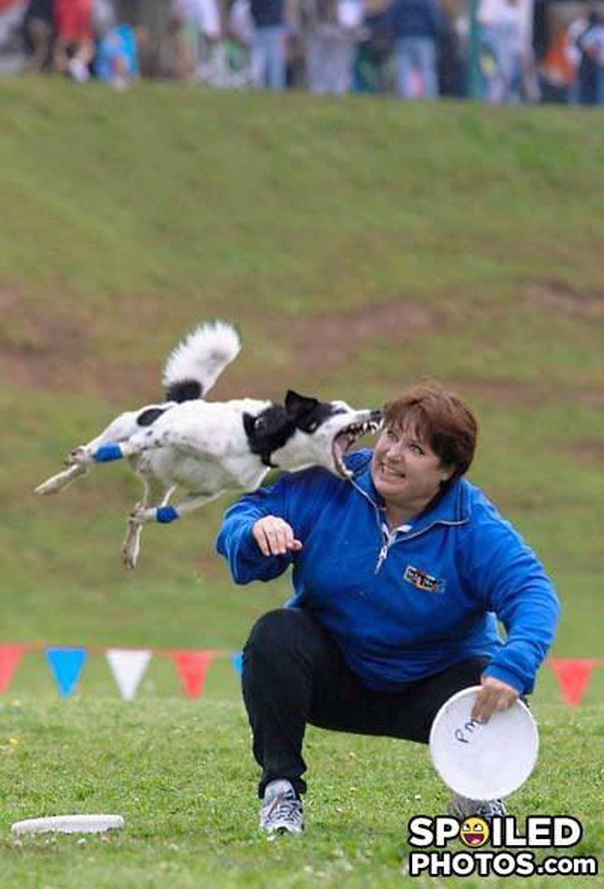
A veces se producen situaciones imprevistas que si las hubiéramos planeado con antelación seguro que no hubieran sido tan divertidas cómo han acabado siendo.

Slide 20
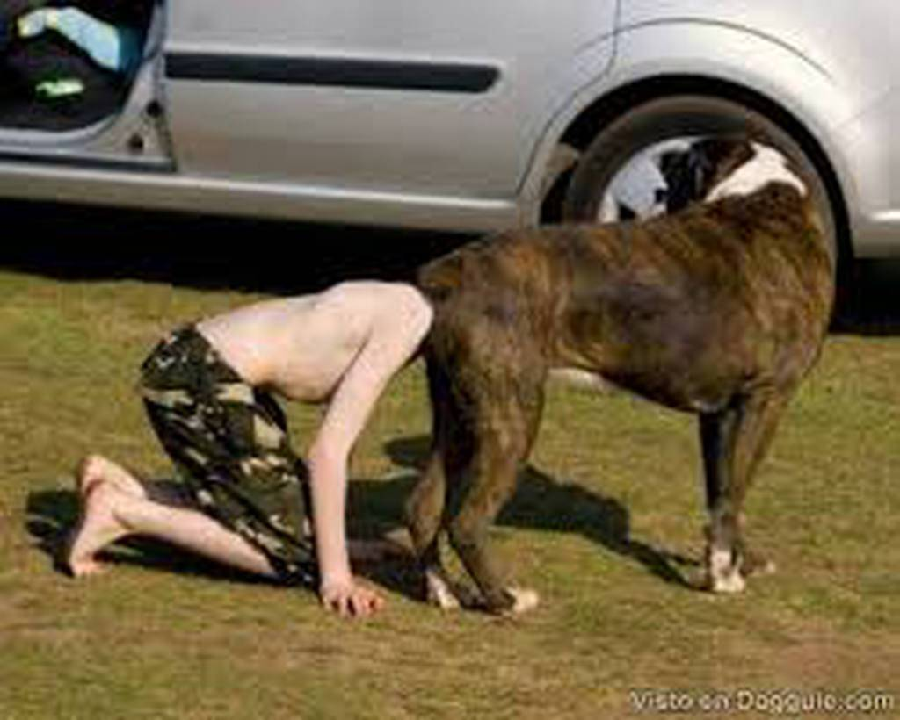
Seguro que a algunos les ha ocurrido alguna vez una sorprendente coincidencia como esta.

Slide 21
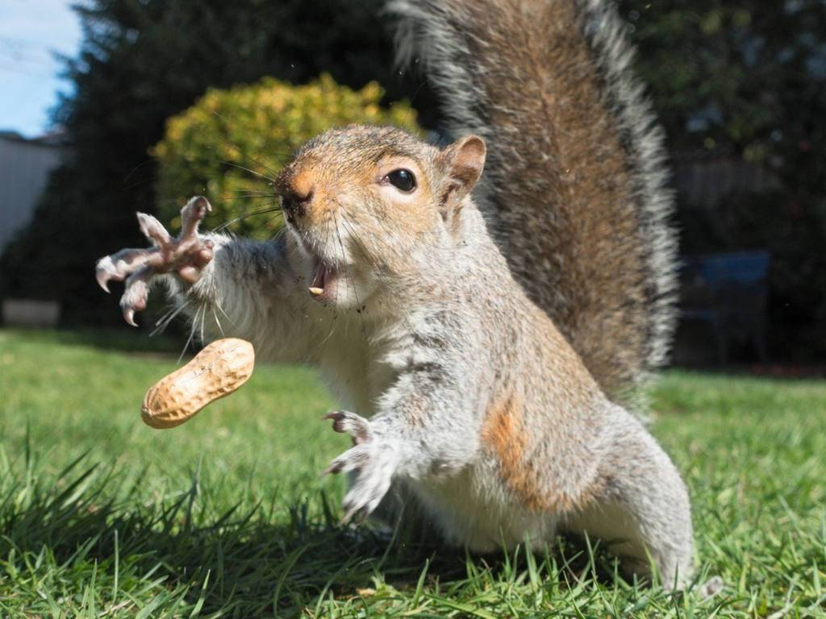
Son muchas las personas que deciden hacer una fotografía para inmortalizar el momento y recordarlo, lo se por experiencia.

Slide 22
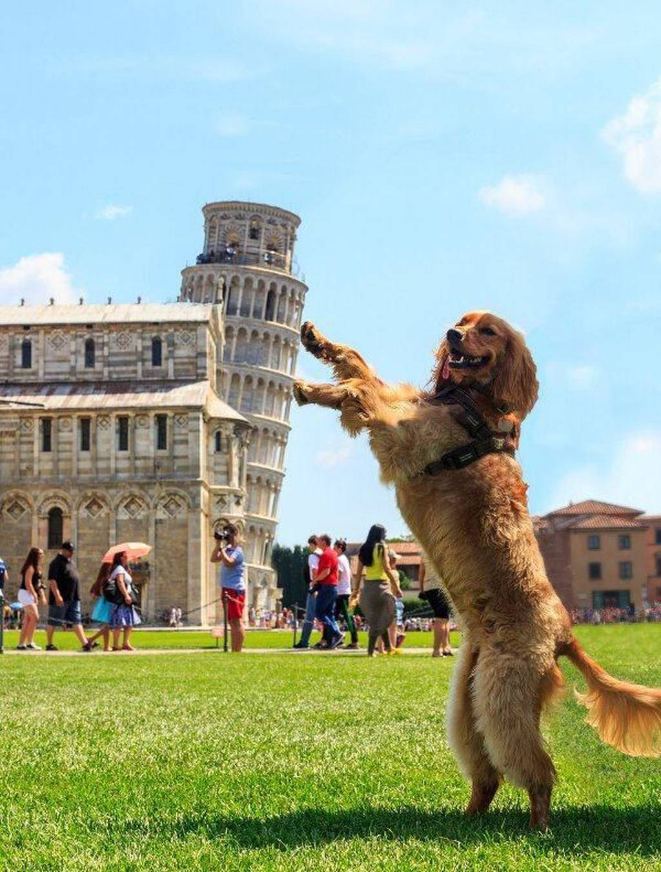
Hay gente que es especial. Esa gente que es especial tiene como un sexto sentido para detectar que algo va a pasar. Tal vez porque ellos mismos lo provocan.

Slide 23
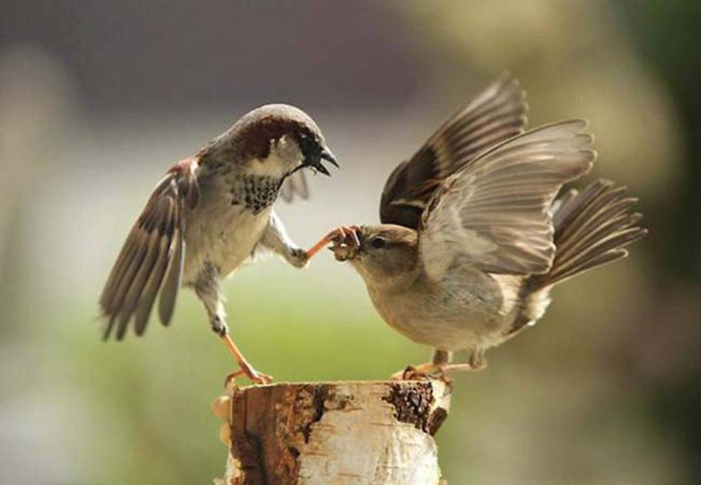
El caso es que hay que ser muy hábil para apretar el botón en el momento justo, y dejarnos estas fotografías tan simpáticas tomadas en el momento exacto.

Slide 24
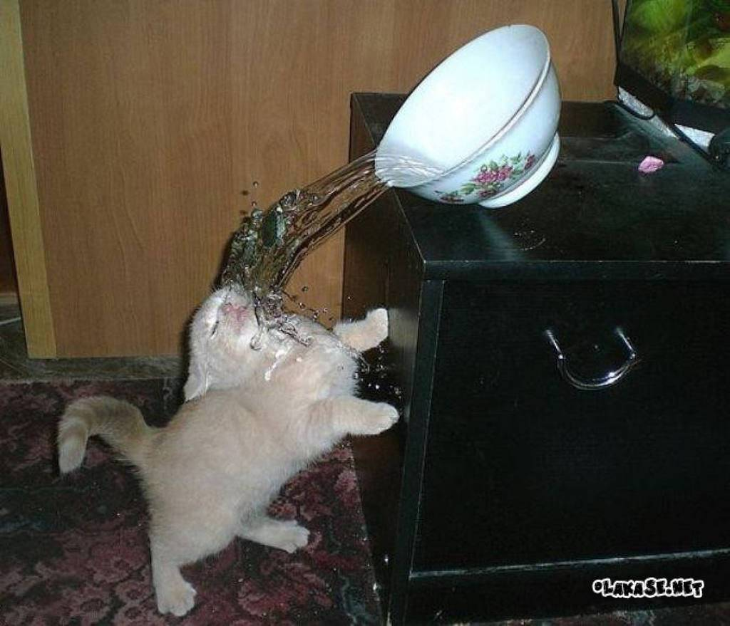
Viéndolas uno intenta imaginar las risas, las broncas, los enfados y las posteriores anécdotas que siguieron cuando estas imágenes vieron la luz.

Slide 25
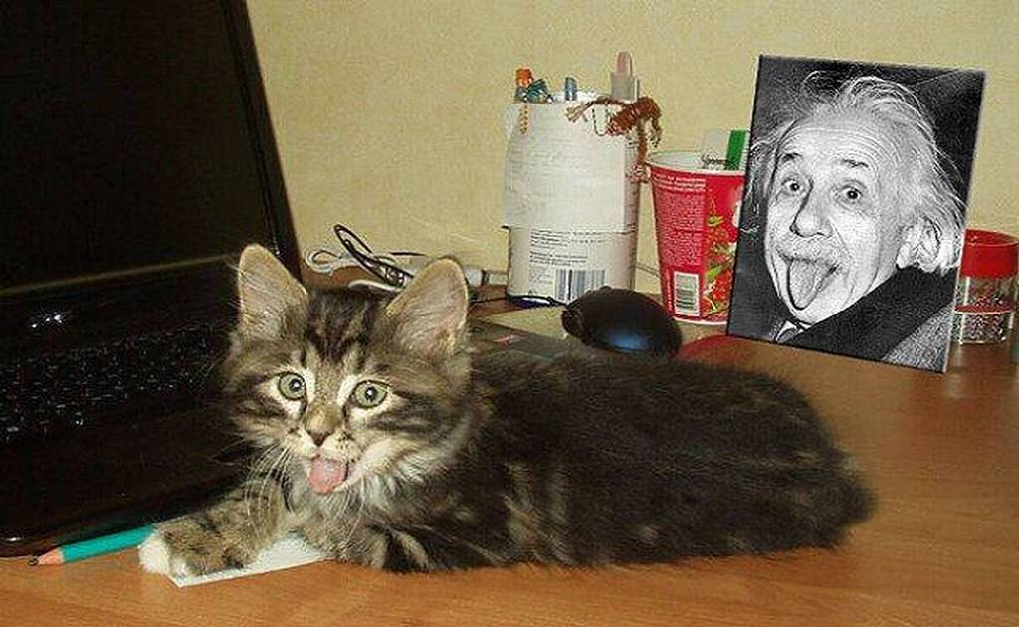
¡Ahora nos toca a nosotros reirnos, disfrutarlas y compartirlas con nuestros amigos!

Slide 26
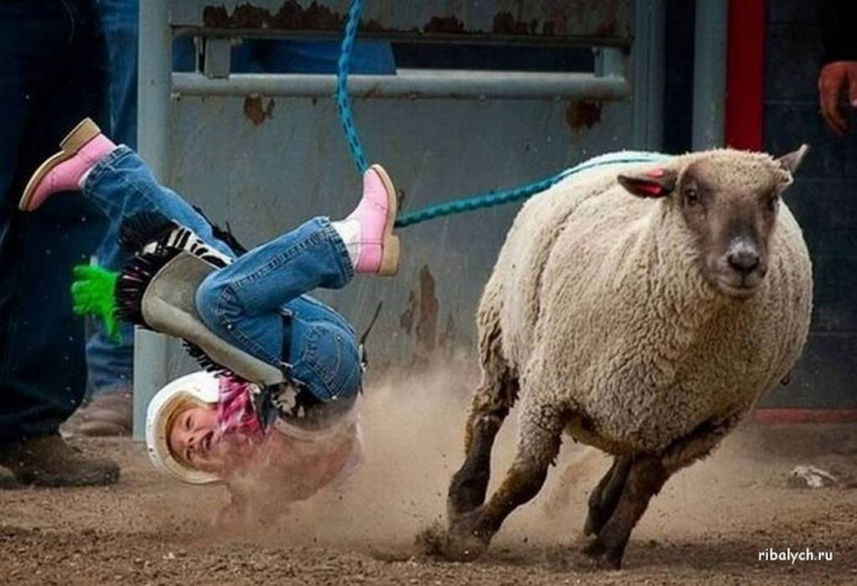
Las cámaras de hoy en día son capaces de ello, debido en parte a la mejora de su tecnología en cuanto a tiempo de exposición/obturación.

Slide 27
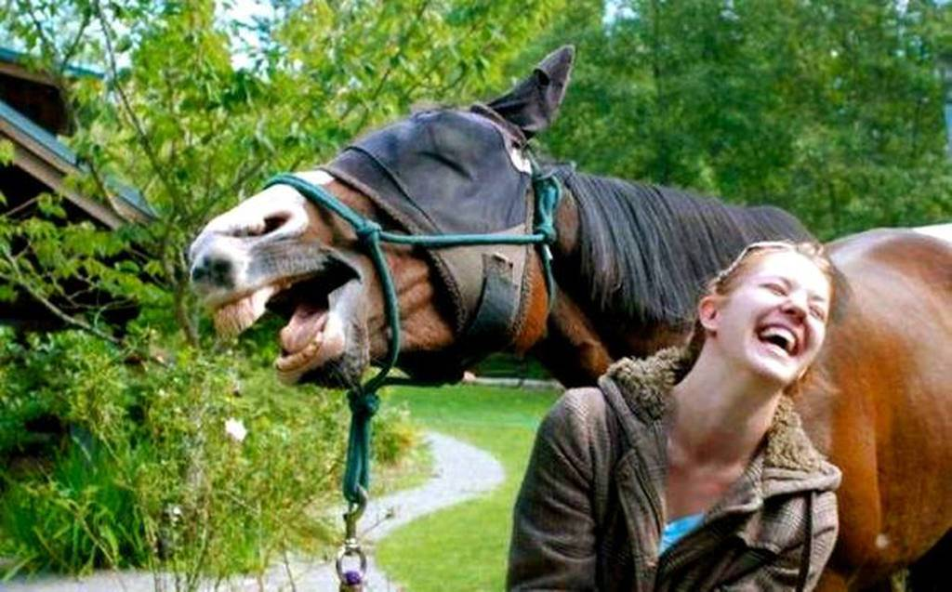
Sin embargo, lo que más prima en la fotografía, aunque es un arte bastante variopinto, es disparar en el lugar y en el momento preciso.

Slide 28
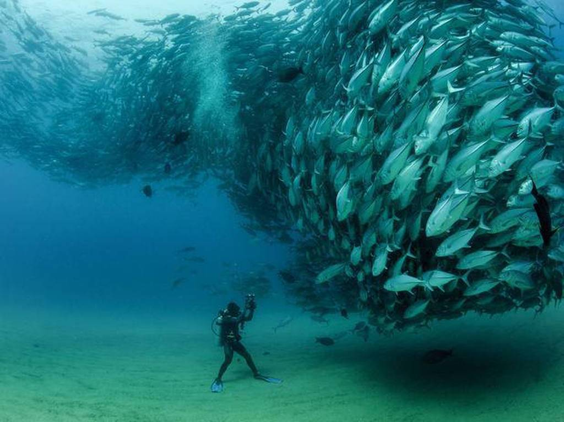
Prueba de ello son las imágenes de hoy, muy similares a las que hemos visto en otras ocasiones,,,,,,,, ¡¡un momento chicooooosss, quietoooosss, bieeeeeeen, estáis todos para comeros con salchipapas!!.

Slide 29
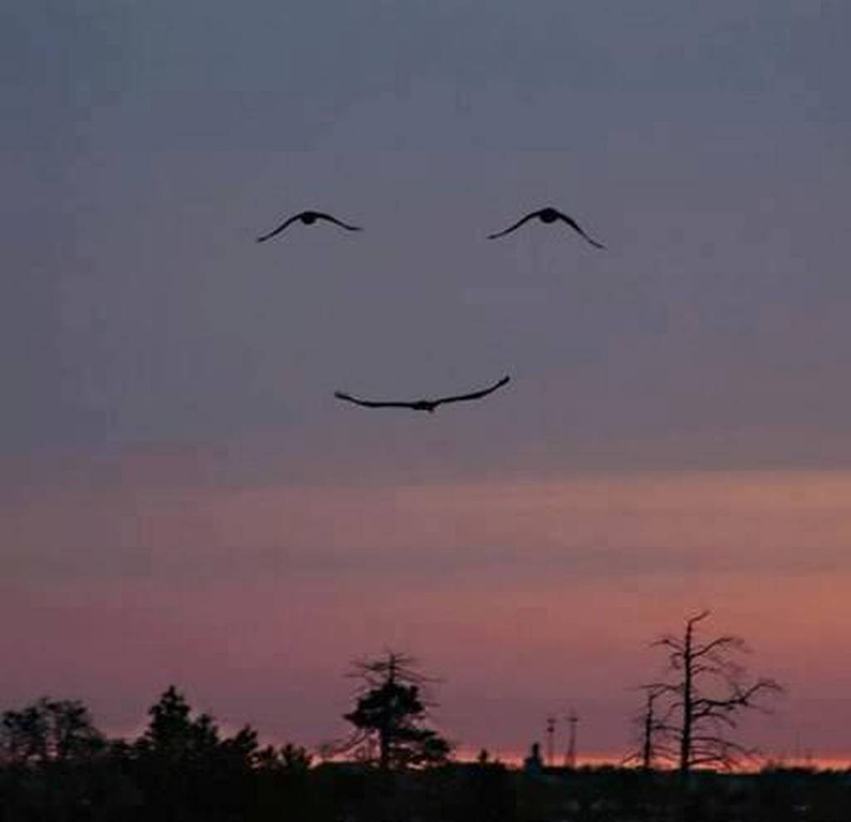
Sea como fuere, estoy convencido de que ninguna de ellas te va a dejar indiferente.

Slide 30
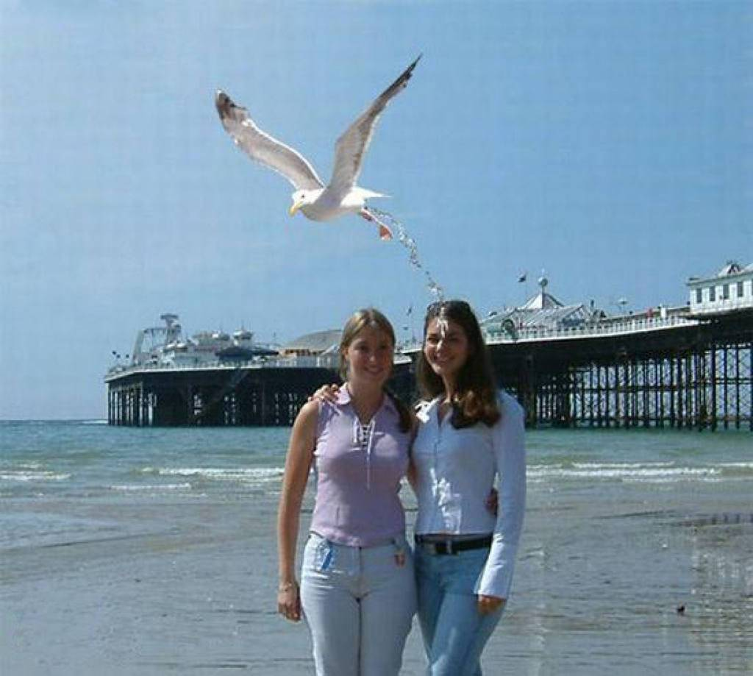
Definitivamente hay que tener más que suerte para estar ubicados en el lugar y el momento adecuado para tomar fotos curiosas de este tipo.

Slide 31
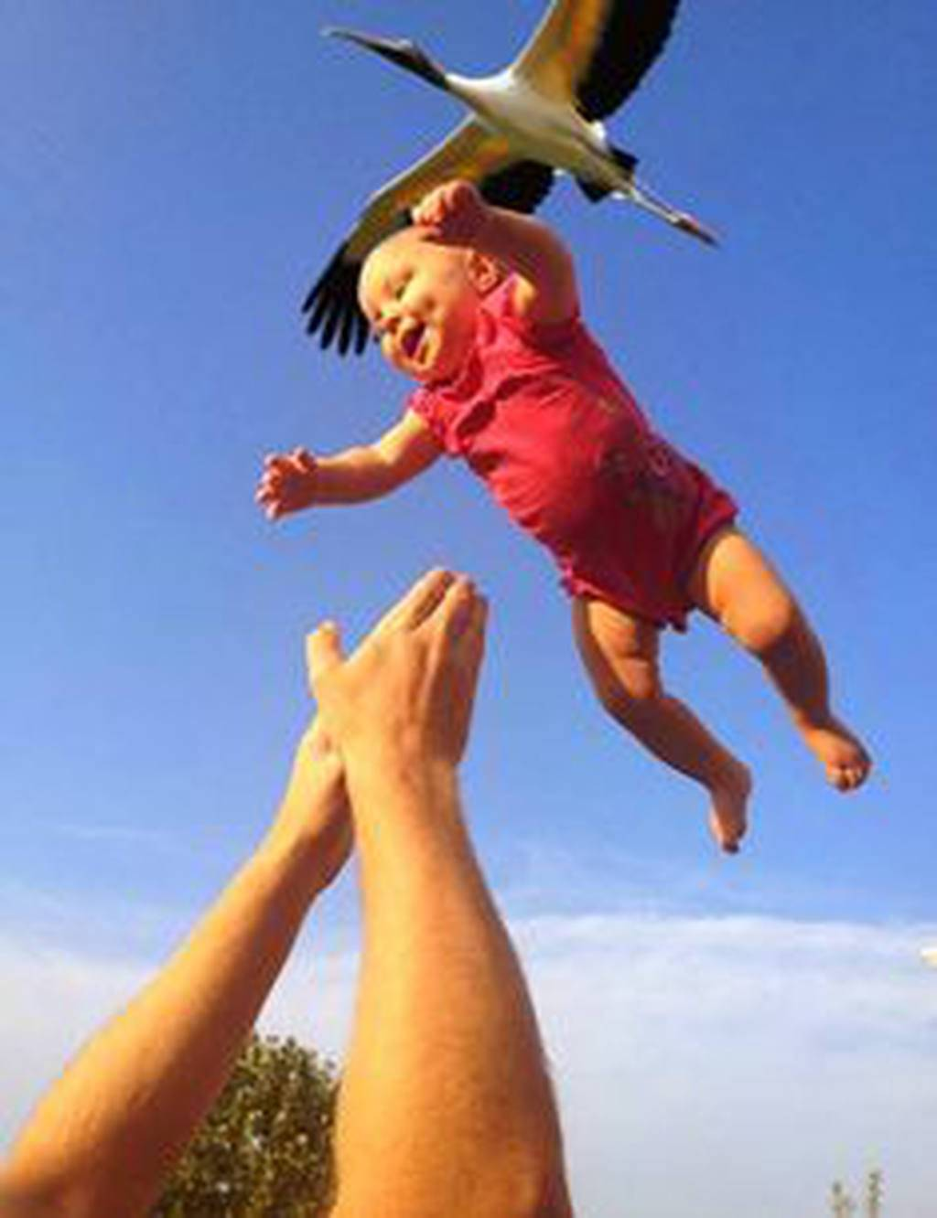
¡Hola mamáaaa, perdona el retraso, es que la
cigüeña se desvió de la ruta!.

Slide 32
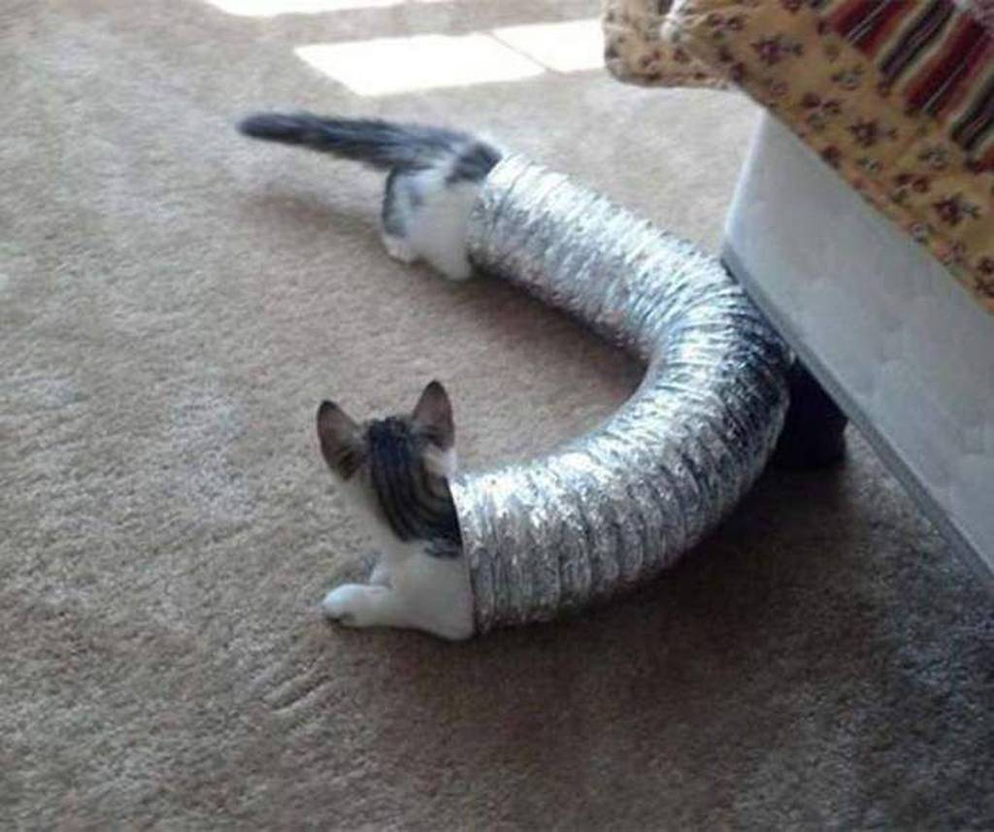
Existen fotografías que son tomadas con toda la intención, planeación y cuidado previo.

Slide 33
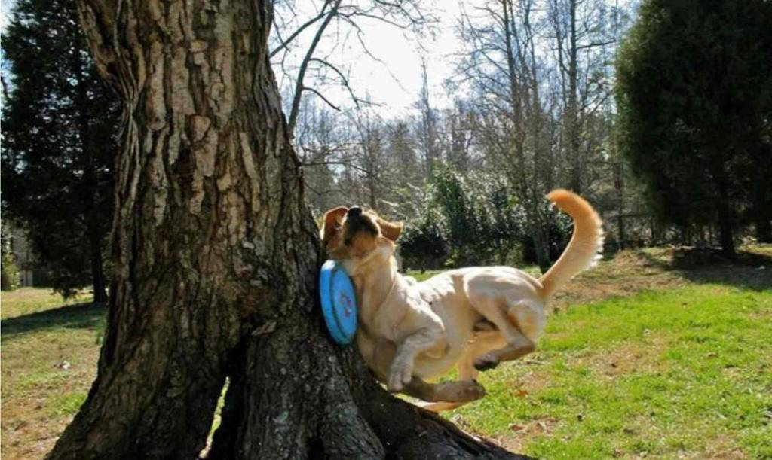
Pero también hay otras que son tomadas por accidente y el resultado es perfecto, lo que produce una absoluta alegría a la vista, aunque posiblemente el perrito no piense lo mismo.

Slide 34
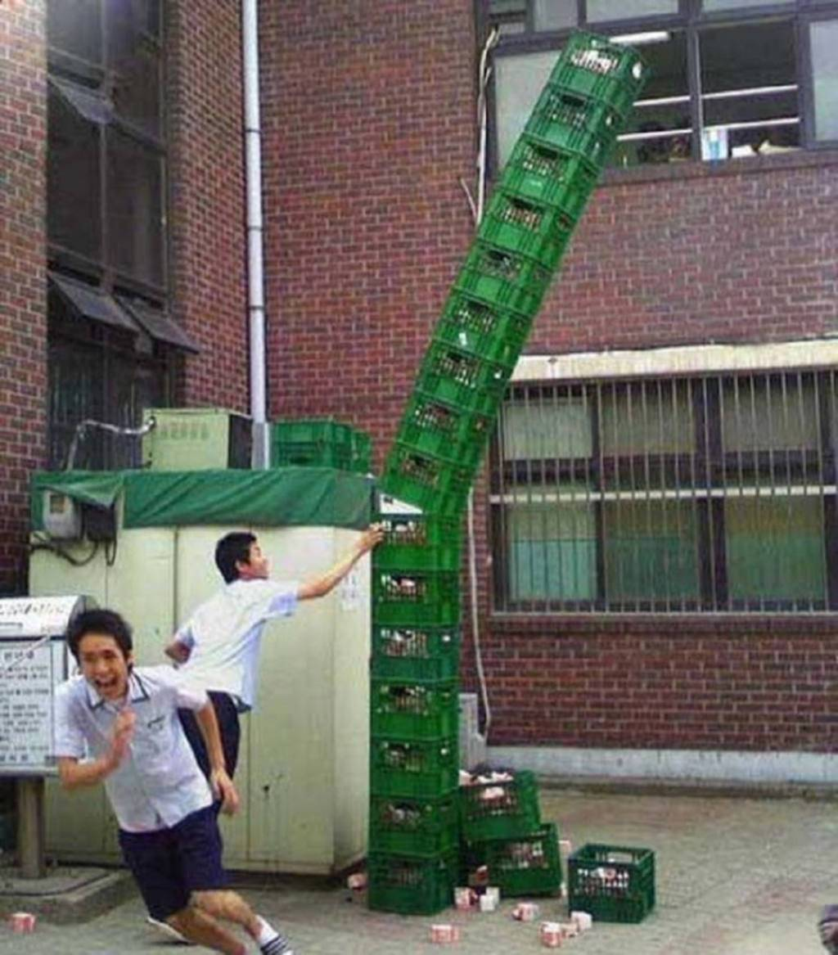
Otras veces se capturan desde fenómenos increíbles de la naturaleza, hasta la torpeza humana más desternillante.
¡¡Sálvese el que puedaaaaaa!!

Slide 35
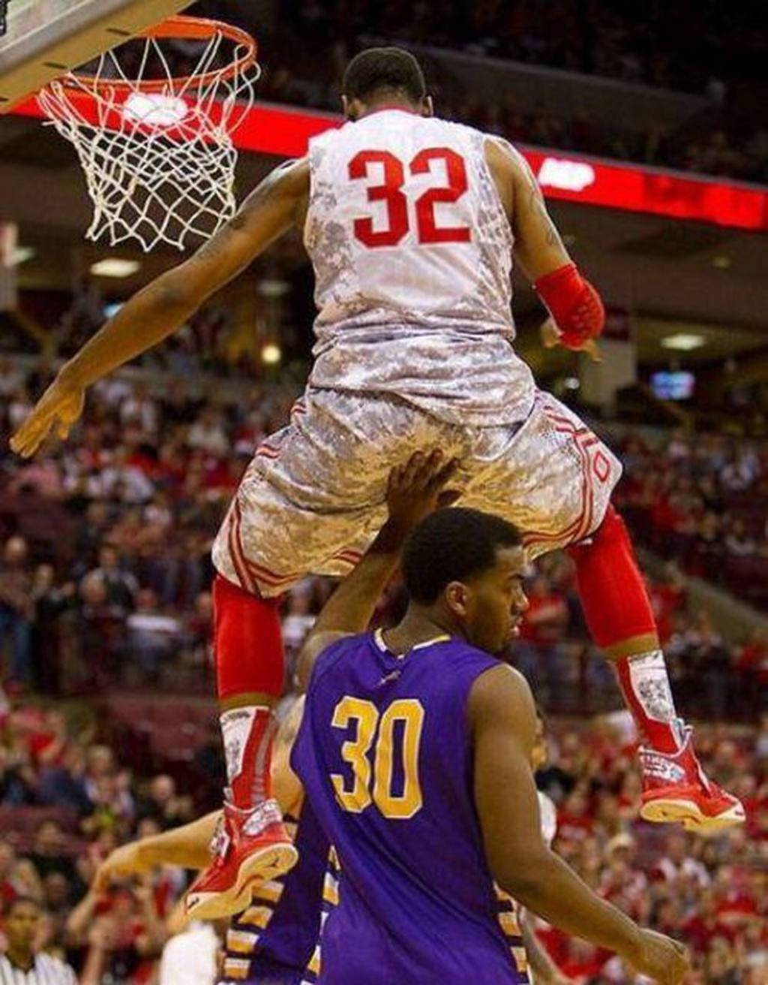
A veces los fotógrafos, sin saberlo, hacen que un disparo de la cámara capte una fotografía muy divertida.

Slide 36
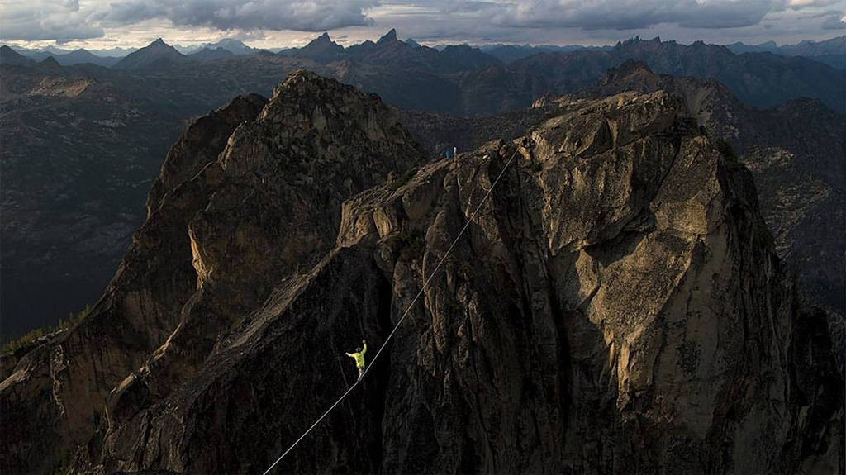
Atrapar un buen momento, un instante casi mágico en un golpe de suerte forma parte del gran arte de la fotografía

Slide 37
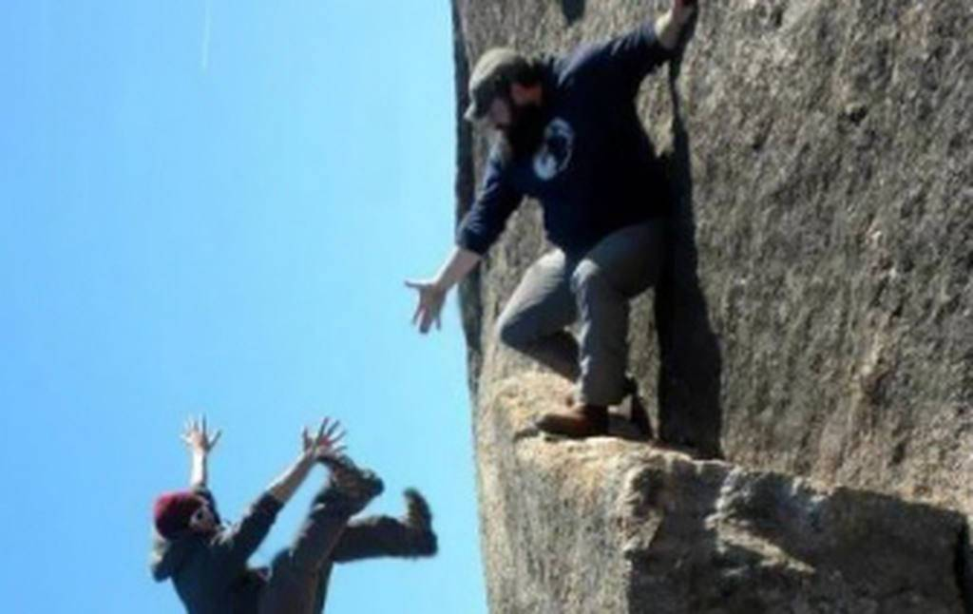
Pero ¿Dónde vas Paco? Paquitooooooo, cagüeeeeeen, te dije que
me dieras la mano, no que te fueras pa´bajo, la leche, eso te pasa
por ir mirando el móvil, cuando llegues abajo me envías un whatsApp.

Slide 38
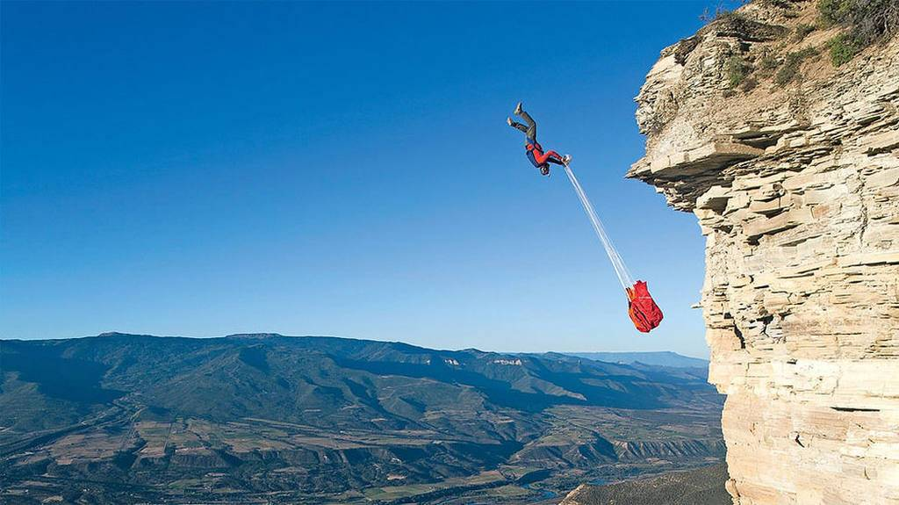
¡Estooooooo, vamos a ver, vamos a ver! ¿No debería ir en la parte de arriba el paracaídas?, pues me huelo a que no debió de terminar muy bien esta aventura.

Slide 39
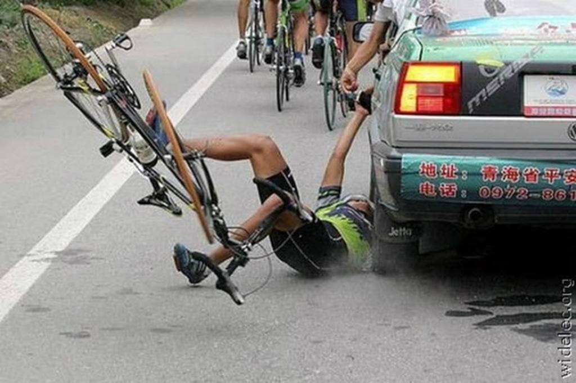
Usted puede ser el mejor fotógrafo del mundo, pero a la hora de hacer un buen disparo, es imprescindible estar en el momento adecuado y en el lugar correcto.

Slide 40
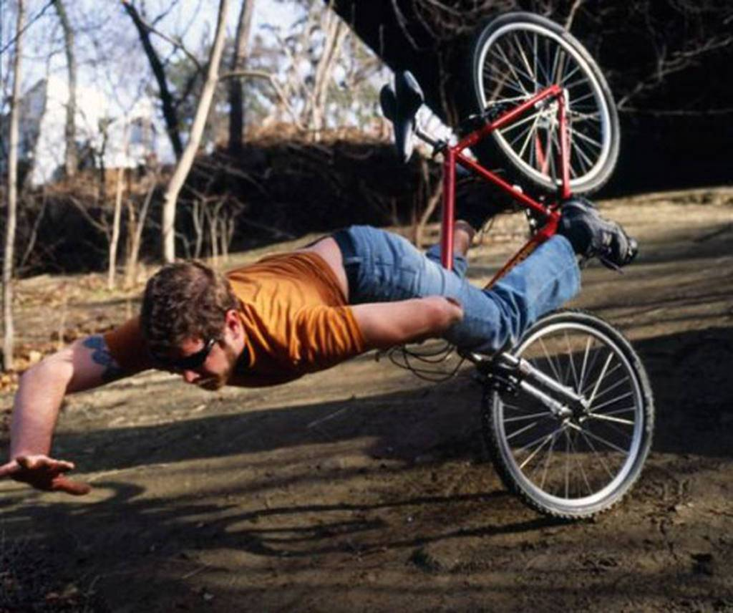
Un conjunto de circunstancias inesperadas y el ángulo desde el que se toma la fotografía dan lugar en ocasiones a las más divertidas e inusuales fotos.

Slide 41
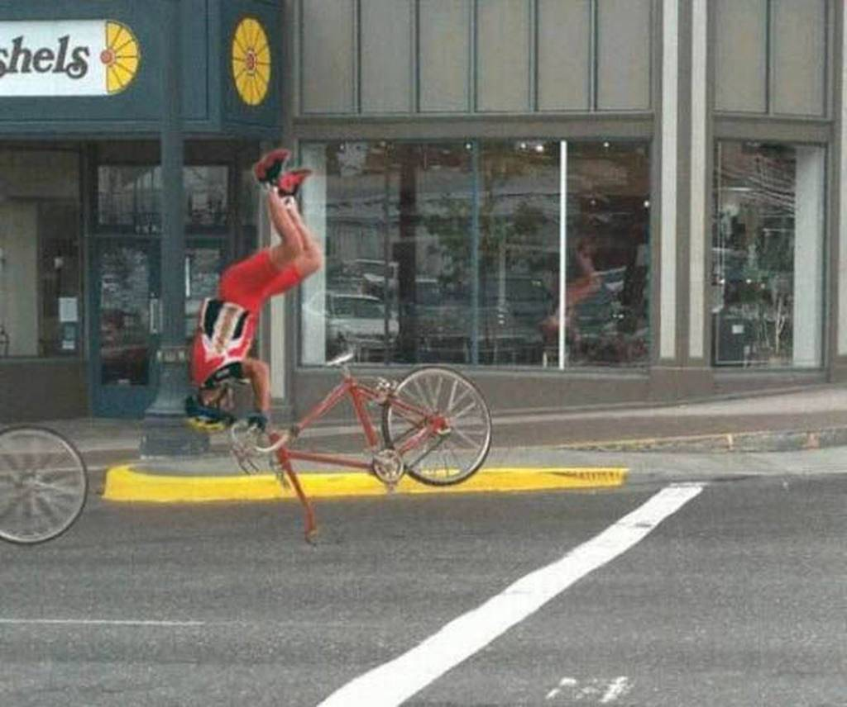
La mayoría de estas fotos captan momentos de la vida cotidiana y cada una de ella es increíble y única a su manera.

Slide 42
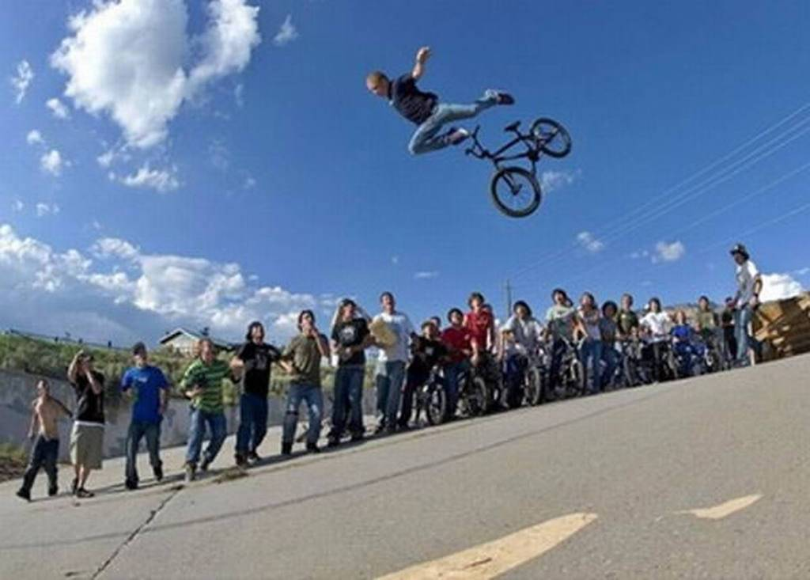
Son divertidas fotografías que captan momentos de la vida real que transcurren tan solo durante una fracción de segundo.

Slide 43
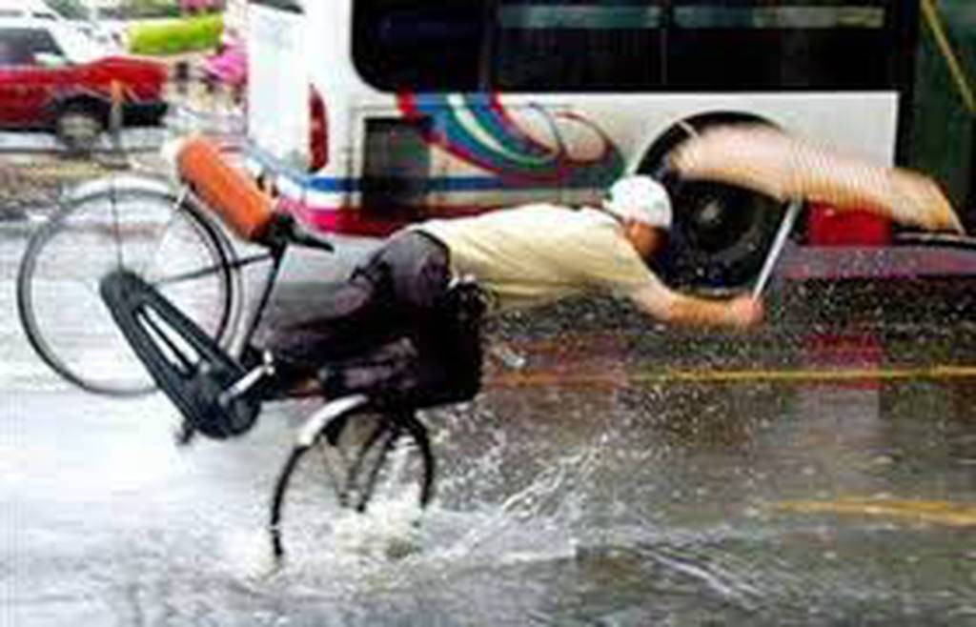
Quizá no seas el mejor fotógrafo del mundo, pero a veces tenemos la suerte de tomar la fotografía perfecta en el momento y lugar preciso.

Slide 44
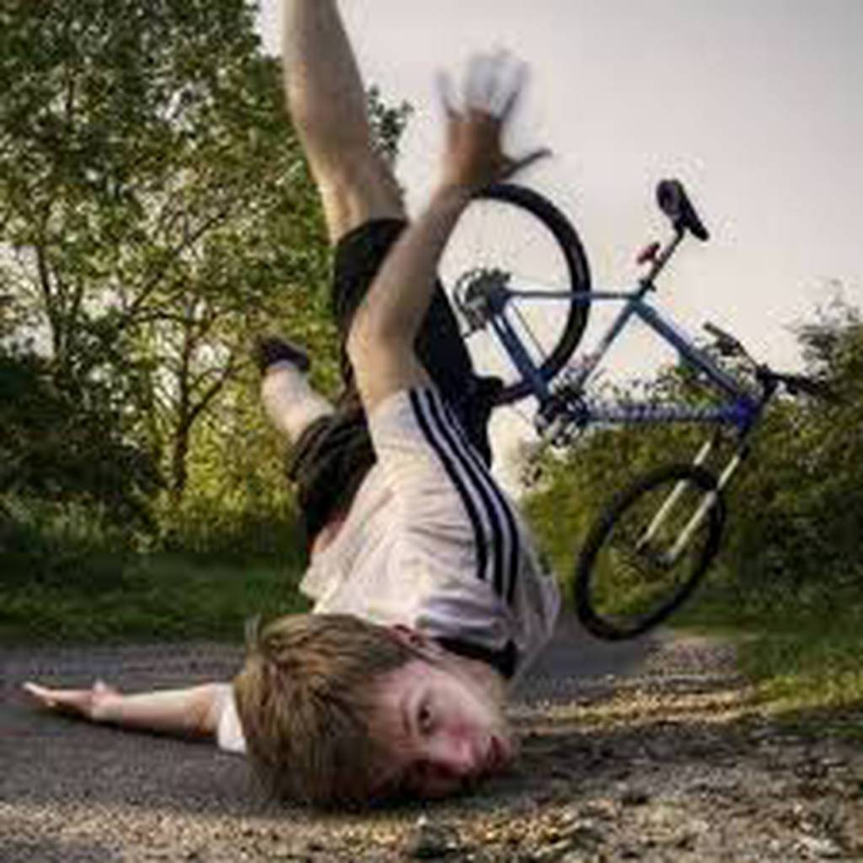
Estas fotografías pueden ser tomas accidentales o por azar, pero el resultado es simplemente tan magnífico, que terminan siendo fotografías incomparables.

Slide 45
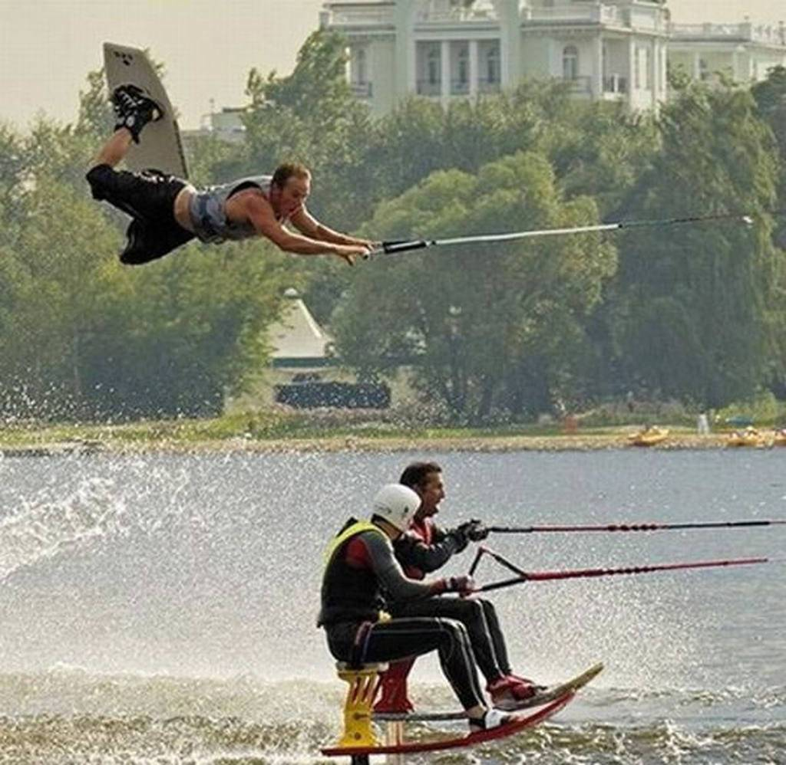
Apartasus de ahí que voy p´ayáaaaaaaa y no
llevo frenoooooos, cagüen mis muelaaaaaaas.

Slide 46
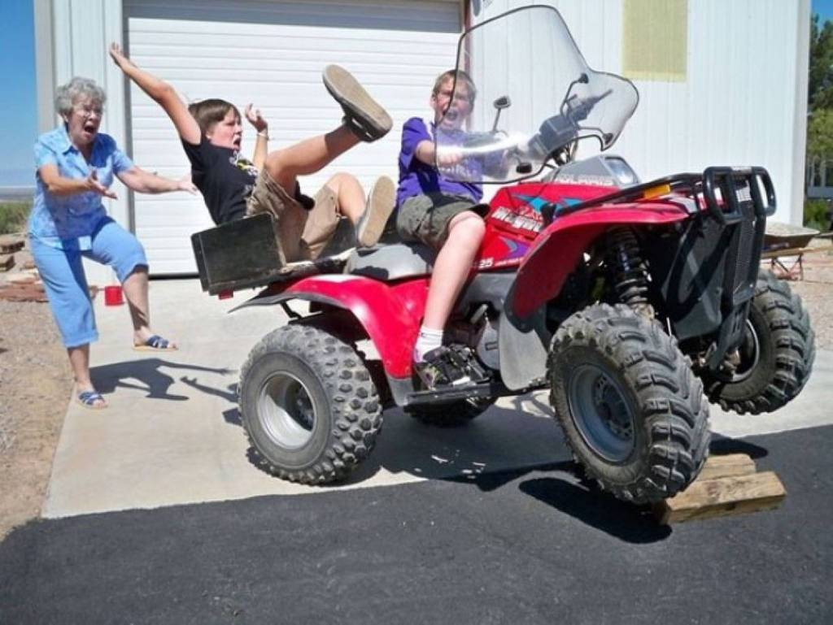
¿Lo ves Pepeeeee?, te dije que este trasto no era de fiar y que
no iba a poder con los dos,,,,, ay de ti como te manches la camisa.

Slide 47
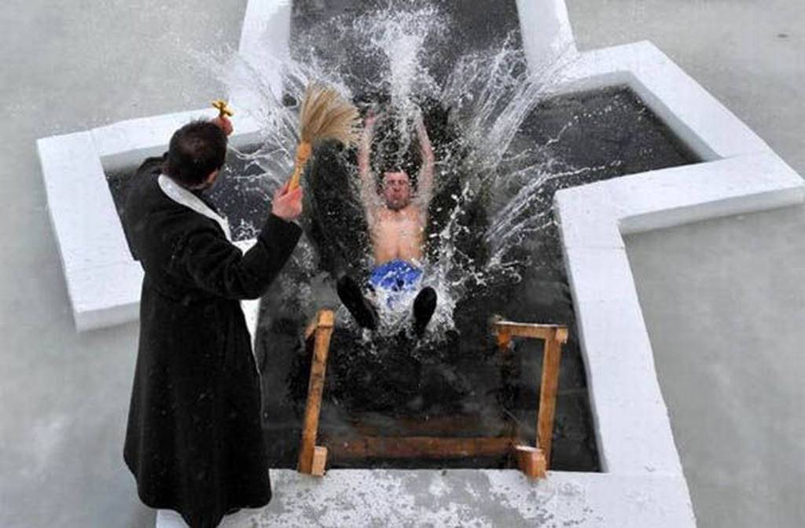
Estooooo,,,, uuuuuum, ¿Cómo se dice? Ah si, yo te bautizo por la
gloooooooria de mi maaaaadre, jaaaaaaaarrrrrr.

Slide 48
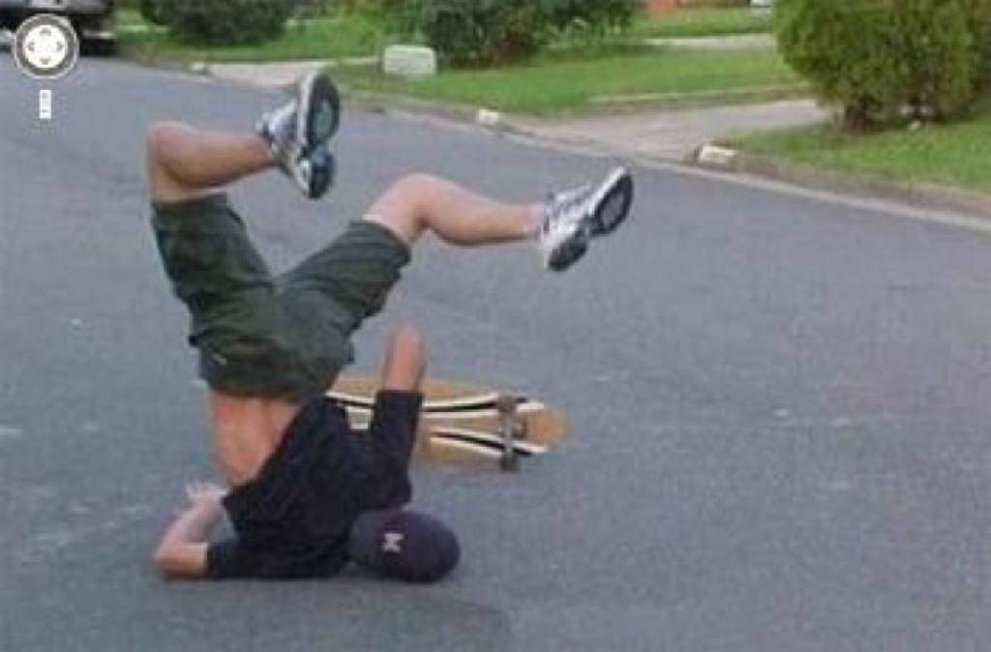
¡¡Ostras tú!! Vaya pedazo de liebre que acabas de pillar. A mí de pequeño
me decían los mayores que para coger las liebres tenías que darte con
una piedra en las espinillas, pero esto de tirarte de cabeza contra el suelo
no,,,,, uuuuummmm, tendré que probarlo a ver si funciona.

Slide 49
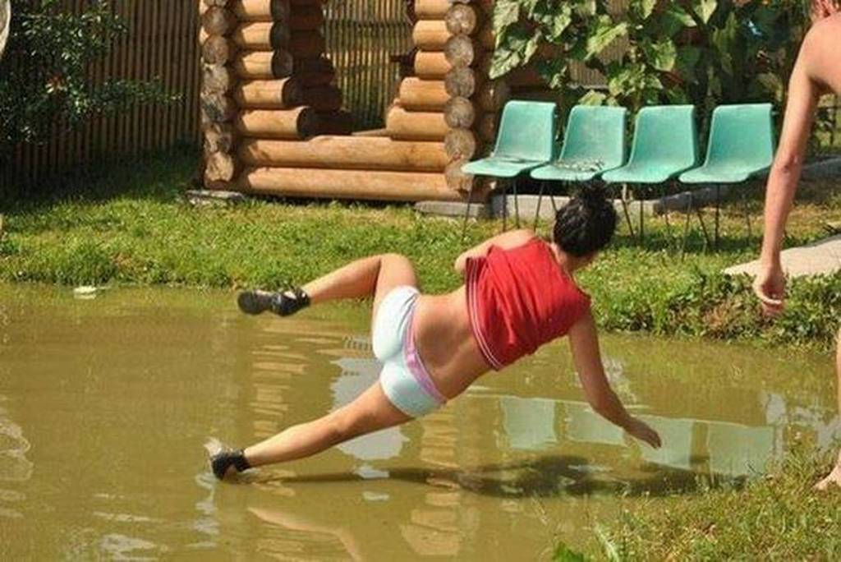
Te dije que dejaras un momento el móvil y miraras hacia adelante,
mira lo que te pasa por no hacerme caso, vaya leches que te vas a dar.

Slide 50
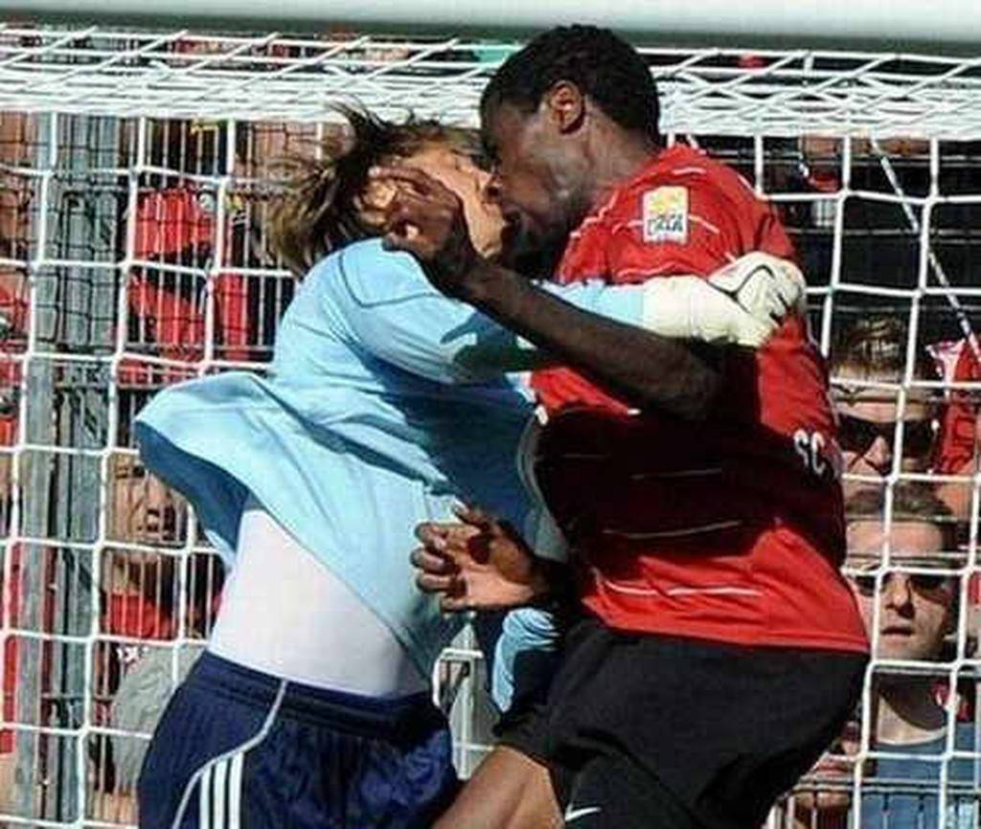
¡Ay Mamerto! Cuanto tiempo sin verte, ven que te como a besos hombre, a ver si te pasas por casa y nos comemos una paella.

Slide 51
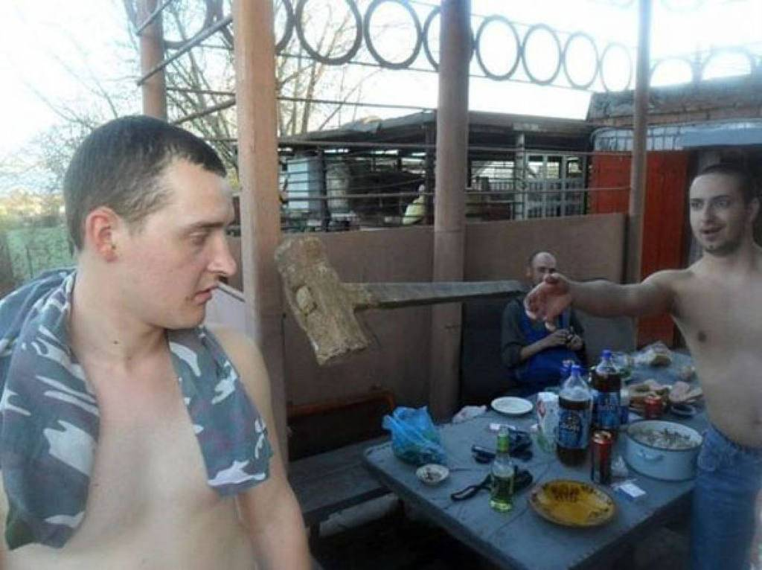
Pues la herramienta que le ha lanzado su amigo cuando haga
impacto en su cara, no creo que le haga mucha gracia.

Slide 52
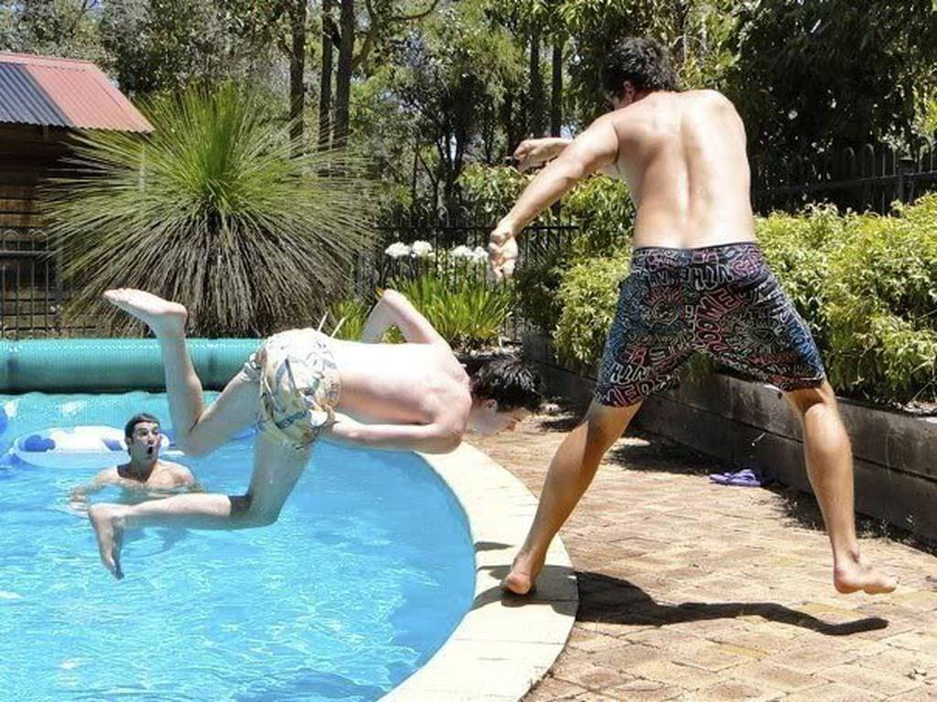
Madre del amor hermoso, a este jovenzuelo le veo con
dentadura postiza, pero ya.

Slide 53

¿Quién tiene mas miedo, la madre o la hija?
Si sirve de consuelo, a mi también me tiemblan
las calandracas en estos aparatos.

Slide 54

Aquí te traigo un refrigerio para que se te pase el calor,
espero que te guste corazóooooon,,,,, aaaaaagua vaaaaa.

Slide 55

Sorpresaaaaaaa.

Slide 56

Como se suele decir,,,,, mas vale llegar a tiempo que rondar un año,
esto si que es llegar a tiempo de capturar la imagen en el momento
justo, un segundo después hubiera sido demasiado tarde.

Slide 57

¿Magia o milagro?,,,,,, alguien que camina sobre las aguas.

Slide 58

Llegar una milésima de segundo antes o después,
no hubiera sido lo mismo.

Slide 59

Esto si que es presumir de tener buena melena,
no todo el mundo puede hacer lo mismo.

Slide 60

Mucho cuidaico con lo que hablamos por el móvil, que puede oírnos
quien menos esperamos, hay espías hasta en la sopa.

Slide 61

¿Coincidencia? Tantas horas para elegir qué ponerse, y que ocurra esto…

Slide 62

Cuando salimos de casa con una cámara de fotos, intentamos capturar los momentos más bonitos y especiales que podemos.

Slide 63

Sin embargo, tener la suerte de capturar en el momento justo no es muy fácil que digamos, a veces cuesta tiempo y hay que esperar.

Slide 64

Uuuuuum,,,, vamo a ve, vamo a ve, concentración, concentración, si me
concentro bien puedo conseguir que las pesas se levanten solas, ¡hale op!

Slide 65

Sabemos sobradamente que Internet está lleno de esta clase de fotografías, sólo es cuestión de elegir las que nos parezcan mas graciosas, y habremos realizado una agradable presentación.

Slide 66

Seguro que más de uno se divertirá después, y todo gracias a esas fotografías que fueron subidas a la red por alguien que quiso compartir para hacer reír y disfrutar a más de uno/a.

Slide 67

En algunas ocasiones entre tanta fotografía, siempre se filtra alguna
que nada tiene que ver con la gracia y simpatía, como en esta ocasión
podríamos decir que se trata de “irresponsabilidad en el trabajo”.

Slide 68


Hay perspectivas que nos hacen ver cosas que parecen reales pero
que en realidad ha colaborado también la climatología, bien sea un
relámpago, el fuego o el aire como en esta ocasión, que nos hace creer
que es la chica de al lado la que aspira el pelo de su amiga.

Slide 69

Y hablando de la climatología y el aire,,,,, ejem,, ejem, ay, que tos mas
mala me acaba de dar. El aire o ventisca que producen las hélices del
helicóptero, hace que se produzcan situaciones como esta que como
podemos ver parece que a ella no le importa lo mas mínimo.

Slide 70
Música Enlazada
Títulos:
- CanCán ( Jacques Offenbach )
- Boogie Woogie Medley ( Stars Sisters Lirics )
- Shocking Blue ( Venus )

Slide 71







¿Te ha gustado?
Puedes ver más entrando
Aquí
Además puedes recibir powerpoints en tu correo electrónico suscribiéndote aquí:

